Slide 1
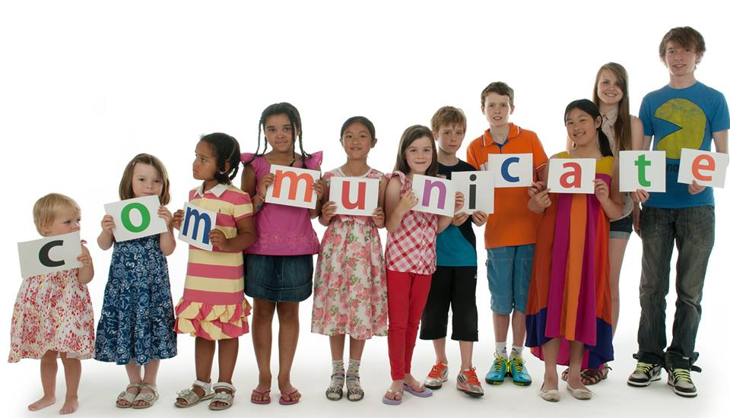
İletişim ve dil gelişimi
Arş. Gör. Dr. Emrah Gülboy

Slide 2
DİL EDİNİMİ İÇİN GEREKEN YETERLİLİKLER
Çocukların dile dayalı süreçleri kazanmaları için sahip olmaları gereken yeterlilikler vardır.
Bu yeterlilikler; biyolojik,çevresel ve sosyal faktörlere bağlıdır.
Bireysel farklılıklar

Slide 3
Dil Edinimi İçin Gereken Yeterlilikler
Biyolojik yeterlilik
Sesleme ve sesletim için gerekli olan temel biyolojik yapıların tam ve sağlıklı olması
Duyusal Motor Kaynaşma
Ses üretimini sağlamak üzere fiziksel hareketlerin ardışık dizimini içeren motor planlama ve öğrenme yetenekleri
İşitsel-algısal kaynaşma
Sese ilişkin ipuçlarını ve ses birimsel farklılıkları algılama, konuşma seslerini sınıflandırma ve saklama yetenekleri

Slide 4
Dil Edinimi İçin Gereken Yeterlilikler (devam)
Bilişsel-dilsel yeterlilik
Sözel dilin anlam, biçim ve kullanım bileşenlerinin anlama ve ifade edilmesi için doğru kullanımı.
İşitsel sözel girdi
Sosyal kültürel ortam ve sosyal uyaranlardır.

Slide 5
Bebek ve küçük çocuklarda dil gelişimi
2. Evre: Sözcük Öğrenme
1. Evre: Sözöncesi iletişim
0-12 ay
12-24 ay
Konuşma Dili Gelişim Evreleri
3. Evre: Kural Öğrenme
4. Evre: Sesbilgisel farkındalık ve okuryazarlık
24 ay-5 yaş
5 yaş-ergenlik

Slide 6
Bebek ve Küçük Çocuklarda Sesbilgisel Gelişim
Refleksif ağlamalarla başlayan ses üretimleri motor kontrolün artmasıyla yerini konuşma seslerine bırakır.
12-18 ay arasında kademeli olarak ilk sözcüklerin üretimi başlar.
Araştırmalar yaşamın ilk 6 ayında bebeklerin ses repertuvarlarının her dilden sesi içerdiğini, 6. aydan itibaren gelişen işitsel algı becerileri ve çeşitlenen dil deneyimleri sayesinde bebeklerin kendi dillerinde yer alan seslere karşı duyarlılıklarının arttığını ortaya koymaktadır.

Slide 7
Bebek ve Küçük Çocuklarda Sesbilgisel Gelişim (devam)
Sesleme (fonasyon) Evresi
Gığıldama Evresi
2-3 ay
0-1 ay
Sesbilgisel Gelişim Evreleri
Düzenli mırıldanma Evesi
Genişletme Evresi
6-8 ay
4-6 ay
Çeşitlenmiş mırıldanma
Sözcük çeşitlendirme-Jargon
9-18 ay
8-10 ay

Slide 8
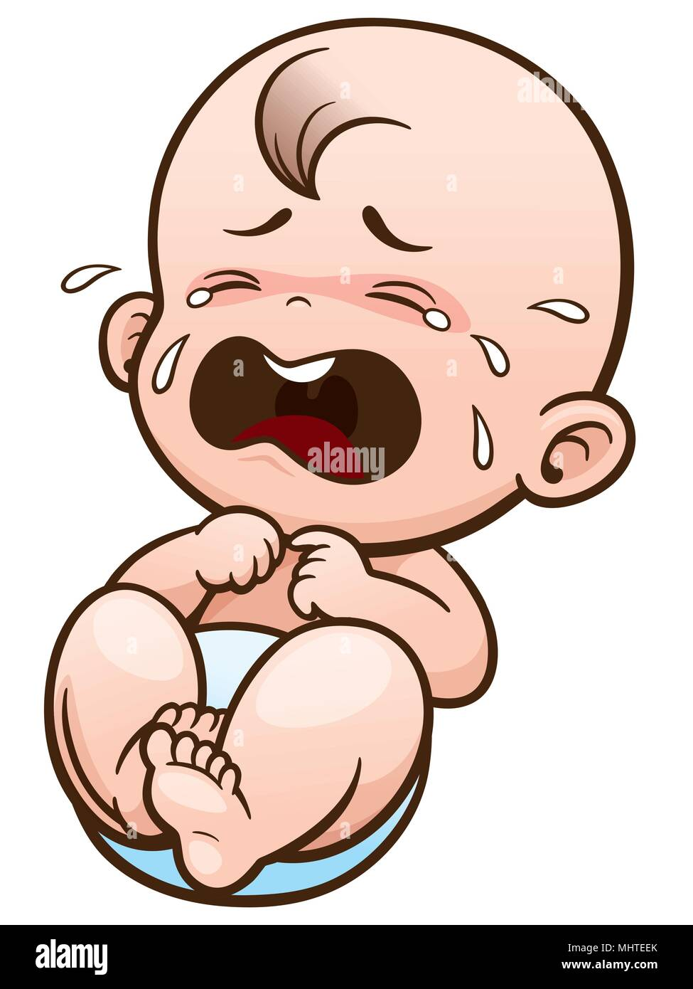
Sesleme (Fonasyon) Evresi
Yetişkinler, bebeklerin çıkardığı ağlama, geğirme, öksürme gibi refleksif seslere bebeğin iletişim çabaları olarak anlam yükleyerek tepki verme eğilimindedirler.

Slide 9
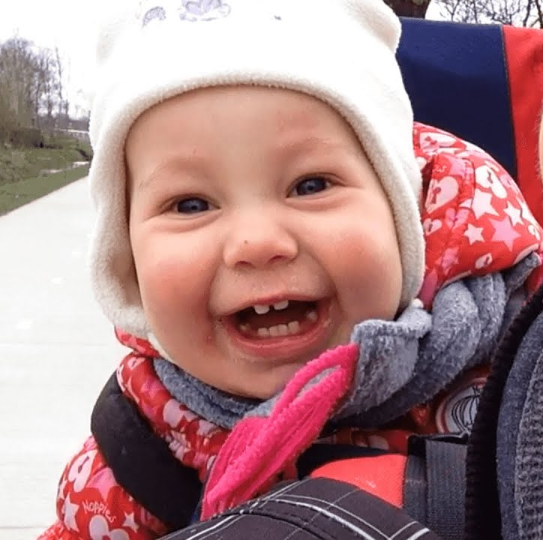
Gığıldama Evresi
Bebeklerin özellikle mutlu olduklarında ünsüz benzeri sesleri çıkarmaları gığıldamaların başlangıcıdır.
İlk sesler genellikle «g» ve «k» seslerine benzerdir.
Henüz konuşma organları gelişmediğinden «t» ve «b» gibi seslerin çıkması zordur.

Slide 10
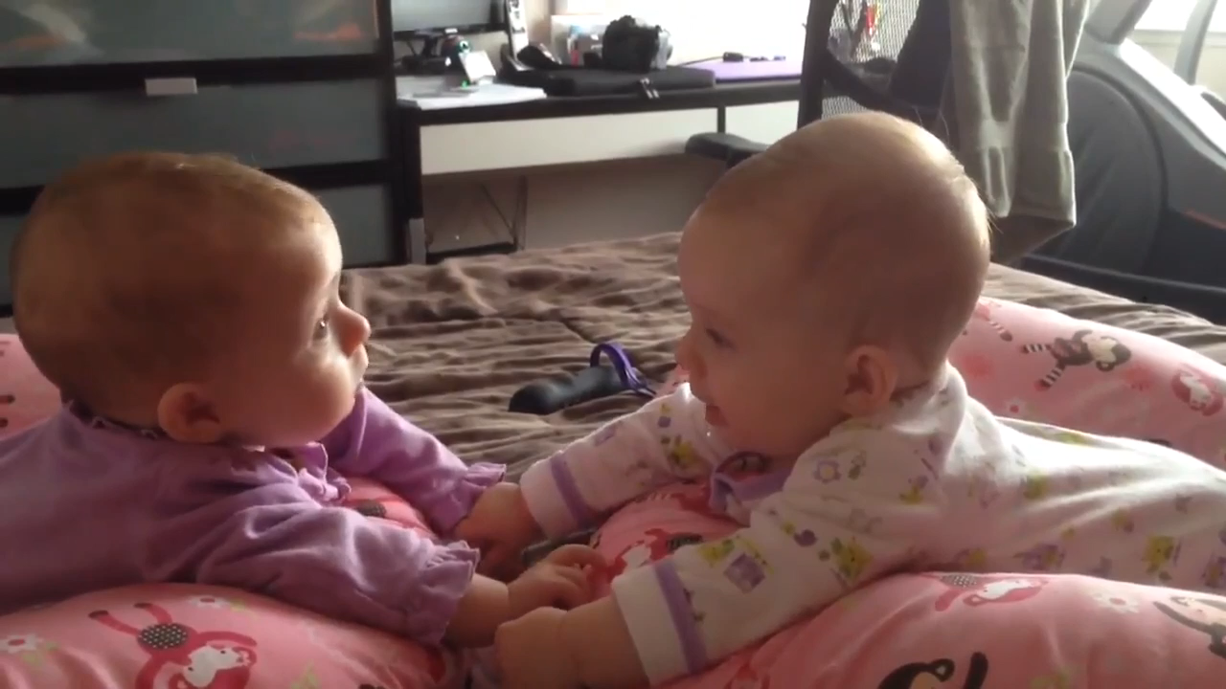
Video örneği

Slide 11

Genişletme Evresi
Bebekler konuşma organları üzerinde daha fazla kontrol sağlamaya başladıkça ses repertuvarları genişler (bağırma, homurdanma, cırlama benzeri sesler)
Bebekler ünlü ve ünsüze benzeyen sesler çıkarmaya başlar

Slide 12
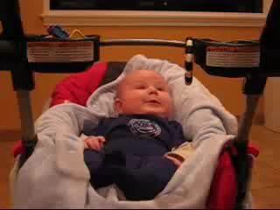
Video örneği

Slide 13
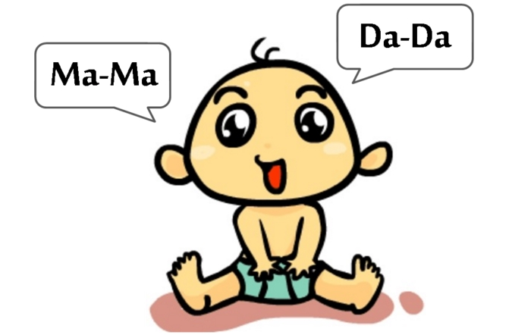
Düzenli Mırıldanma Evresi
Bebekler bu aşamada gerçek bir ünlü ses ile ünsüz sesi birleştirir (ba-ba,de-de vb.).
Bu sesler ana dildeki anlamlı seslere benzediğinden aileler çocukların konuşmaya başladıklarını düşünürler.

Slide 14
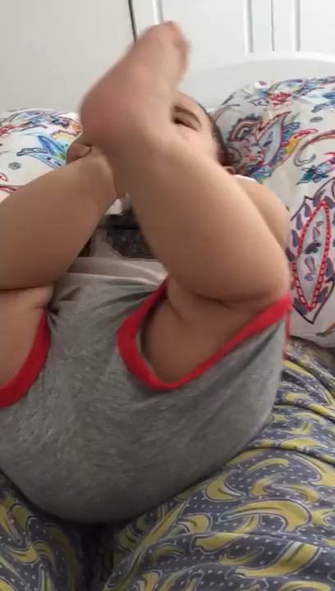
Video örneği

Slide 15
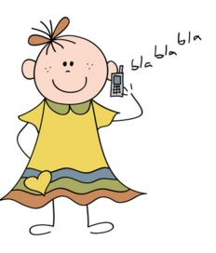
Çeşitlendirilmiş Mırıldanma Evresi
Bebekler farklı ünsüz ve ünlü sesleri birleştirmeye başlar (da-bi, da-ma vb.)
Çeşitlendirilmiş mırıldanmalar ilk sözcüklerin temelini oluşturur.

Slide 16
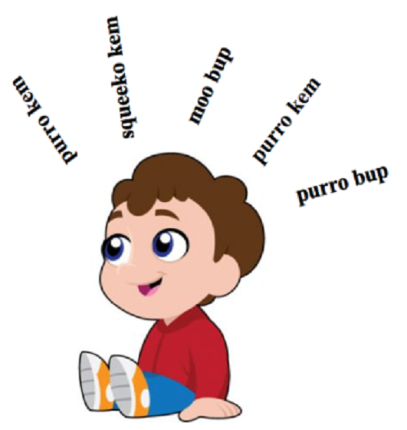
Sözcük Çeşitlendirme-Jargon Evresi
Bebekler ana dillerinde yer alan ritim, vurgu ve tonlama örüntülerini kullanarak soru sorma, yorum yapma gibi ses üretimlerinde bulunurlar.
Bu aşamada çıkarılan sözcük benzeri üretimlerin çocuğun ana dilinde bir anlamı yoktur.

Slide 17
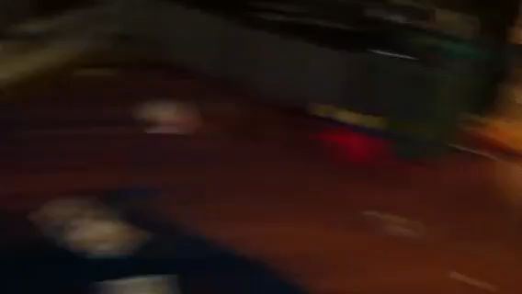
Video örneği

Slide 18
Bebek ve Küçük Çocuklarda Sözdizimi ve Biçimbilgisi Gelişimi
Çocuklar yaklaşık 18 aylıkken iki sözcüklü ifadeleri üretmeye başlarlar.
Zamanla farklı morfemler kullanılmaya başlanır.
Türkçe'de ilk kazanılan ekler "belirtme (i) ve (a) yönelme ekleri ile geçmiş zaman ekleridir (di).
Zamanla "hal ekleri, (m), tamlayan ekleri (nın), bulunma eki (de), ayrılma eki (den) ve çoğul ekleri (ler) gelişir.

Slide 19
Bebek ve Küçük Çocuklarda Anlambilgisi Gelişimi
Bebekler mızmızlanma ve ağlama seslerini fizyolojik ve duygusal durumlarını belirtmek amacıyla çıkartırlar.
Bebek ağlamaları 3 başlık altında toplanmaktadır. Bunlar, (a) basit ağlama, (b) öfke ağlaması ve (c) acı ağlaması.

Slide 20
Bebek ve Küçük Çocuklarda Anlambilgisi Gelişimi (devam)
Bir çocuk 1-2 yaşlarında 20 ila 170 arası kelime
3 yaşına kadar 1000 kelime
6 yaşına kadar 10.000 sözcük edinebilir.
1.5-6 yaş arası çocukların günlük kelime öğrenme kapasiteleri ortalama 5’tir.
Anlama kapasitesi çok daha yüksektir.

Slide 21
Bebek ve Küçük Çocuklarda Anlambilgisi Gelişimi (devam)
Biyolojik
Kültürel
Çevresel
Sözcük edinimini etkileyen faktörler

Slide 22
Bebek ve Küçük Çocuklarda Anlambilgisi Gelişimi (devam)
Anlambilgisi gelişimini açıklayan hipotezleri
Semantik özellikler hipotezi
Nesneyi gözlenebilir algısal özelliklere göre adlandırma
İşlevsel-öz hipotezi
Prototip hipotezi
Algıal ve işlevsel özelliklerin birlikteliğine dayalı öğrenme
Dört ayaklı tüylü her canlıya "köpek" demek
Nesnelerin ve eylemlerin işlevlerine bağlı olarak öğrenme
Anlam daralması meydana gelir. (dört ayaklı, tüylü, kulakları olan ve havlayan hayvan)
Elma nedir sorusuna "yenir" yanıtı verilmesi
Algısal değil işlevsel özellikler vurgulanır
Kupa sözcüğüne karşılık gelen kavramın önceden bildiği su içmeye yarayan nesnelere algısal ve işlevsel olarak ne kadar benzediğine odaklanır.

Slide 23
Bebek ve Küçük Çocuklarda Kullanımbilgisi Gelişimi
Tek sözcükler bir cümlenin anlamını taşıyabilir.
  Çocuk babasının resmini göstererek “baba” diyorsa bu adlandırma, eğer babasının terliklerini göstererek “baba” diyorsa terliklerin babasına ait olduğunu söylüyordur.
Bakışın yönü, ses iniş–çıkışı, jest ve mimiklerin anlatıma katılımı çocuğun ifadesini belirlemede önemlidir.

Slide 24
Bebek ve Küçük Çocuklarda Kullanımbilgisi Gelişimi
Bebeklerin ilk sözcükleri geliştirmeleri uzun sürerken, on ya da daha fazla sözcük kullandıktan sonra sözcük hazinesi hızla gelişir.
İlk sözcükler; kendine yakın insanlarla (anne, baba), hareket eden nesnelerle (top, araba, ayakkabı), tanıdık durumlarla (bay bay, baş baş, yukarı) ve tanıdık hareketlerin sonuçları (kirli, ıslak) ile ilgilidir.

Slide 25
Bebek ve Küçük Çocuklarda Kullanımbilgisi Gelişimi
İsteme aracı
Davranışları düzenleme
Çevre ile etkileşim
Kişisel duyguları yansıtma
Keşif aracı
Bilgi verici işlev
9 ila 18 aylık bebekler dili 7 işlevi için kullanmaktadır.

Slide 26
Okulöncesi dönem çocuklarında dil gelişimi
Okul öncesi dönem, insan yaşamında en hızlı geçirilen dönem olarak ifade edilir.
Bireyin öğrenmesinin en yoğun olduğu, alışkanlıklarının ve yeteneklerinin en hızlı şekilde geliştiği dönemdir.
Okul öncesi dönem olarak kabul edilen 3-6 yaş arası çocuklar; aile çevresi dışındaki diğer insanlarla da etkileşimde bulunur, çevreleriyle deneyimleri artar ve bu zenginlikler bireylerin tüm gelişimine yansır.

Slide 27
Okulöncesi Dönem Çocuklarında Dil Gelişimi (devam)
Okul öncesi dönemdeki çocuklar başlangıçta bir ya da iki kelimelik cümlelerle iletişim kurarken zamanla daha karmaşık (komplex) cümleler kurmaya başlarlar.
Bu dönemde yer alan çocuklar zaman geçtikçe kelimelere yeni ekler eklemeyi, eklerleler yeni kelimeler türetmeyi ve farklı kelimelerden cümleler oluşturmayı öğrenirler.
Okul öncesi dönemde çocukların kelime dağarcıkları giderek artar ve yeni kelimelerin anlamlarını öğrenirler.

Slide 28
Okulöncesi Dönem Çocuklarında Dil Gelişimi (devam)
Ortalama üç yaşındaki çocuklar yeni öğrendikleri sözcükleri sürekli tekrarlar.
Çocuklar dört yaşına geldiklerinde, sözdizimi yetişkinlerin sözdizimi gibidir.
Okul öncesi dönem dil gelişiminde bebeklik döneminden farklı olarak biçimbirim kullanım sayısı, farklı cümle tipi kullanarak konuşma, ses bilgisel gelişme, dilin sosyal kullanımı ile ilgili becerilerde gelişim önemlidir

Slide 29
Okulöncesi Dönemde Sesbilgisel/Fonolojk Gelişim
Fonolojik gelişim bebeklik döneminde yavaş olsa da 2-5 yaş arasında oldukça hızlı gelişmektedir. Bu nedenle 2-5 yaş arası ‘fonemik gelişim evresi’ olarak adlandırılmaktadır.
Bu dönemin en önemli gelişim özelliği, çocuğun anadilindeki ünsüzleri edinmesidir.
Çocuğun sesleri edinim sırası vardır ve bu sıra evrenseldir.

Slide 30
Okulöncesi Dönemde Sesbilgisel/Fonolojk Gelişim (devam)
Bu dönemde çocuk, seslerin birlikte kullanılmasına ilişkin kuralları deneme yanılma yoluyla öğrenmektedir.
Dolayısıyla bu dönemde çocuğun konuşmasını ısrarla düzeltmeye çalışmak gerekmektedir.
Çocuklar, kullandıkları sözcüklerin hece yapısında basitleştirmeler yapabilmektedir.
Bu basitleştirmeler; yineleme, son ünsüzü düşürme, ünsüz daraltması ve vurgusuz heceleri düşürme olarak adlandırılmaktadır.

Slide 31
Okulöncesi Dönemde Sesbilgisel/Fonolojk Gelişim (devam)
Çocuğun sözcüğün vurgulu olan ilk hecesini tekrarlayarak sıradaki hecenin yerine koyma (‘kraker’ yerine ‘kıkı’ demek)
Son ünsüzü düşürme (‘gel’ yerine ‘ge’ demek),
Ünsüz daraltması sessiz kümesinden birini ya da ikisini atma (tren yerine tiyen)
Vurgusuz hecenin düşürülmesi (‘araba’ yerine ‘aaba’ denilmesi) verilebilir.
Basitleştirme örnekleri

Slide 32
Okulöncesi Dönemde Biçimbirim Gelişimi
Brown (1973)’un gerçekleştirmiş olduğu boylamsal çalışmada, 3 çocuğun dil gelişimlerinin her adımını gözlemlemiş, gelişim aşamalarını kayıt etmiş ve analiz etmiştir. Bu gözlemlerini ‘‘A First Language’’ kitabında raporlaştırmıştır. Brown (1973) çalışmasında “Ortalama sözce uzunluğunu [OSU]” temel alarak dil gelişim evrelerini belirlemiştir.

Slide 33
Okulöncesi Dönemde Biçimbirim Gelişimi (devam)
Çocukların konuşma sırasında kullanmış oldukları yapıları belirlemek amacı ile çocuklardan bir konuşma örneği alınmakta ve çocuğun ortalama sözce uzunluğu (OSU) hesaplanmaktadır.
Ortalama sözce uzunluğu= Çocuğun ürettiği biçimbirim sayısı/ toplam sözce sayısı

Slide 34
Brown’un Morfolojik Gelişim Evreleri
Okulöncesi Dönemde Biçimbirim Gelişimi (devam)
Dil Evreleri | OSU | Yaklaşık Kronolojik Yaş (Ay)
Evre-I | 1.0-2.0 | 12-26
Evre-II | 2.0-2,5 | 27-30
Evre-III | 2,5-3.0 | 31-34
Evre-IV | 3.0-3,75 | 35-40
Evre-V | 3,75-4,5 | 41-46
Evre-VI | 4,5+ | 47+

Slide 35
Okulöncesi Dönemde Söz Dizimi Gelişimi (devam)
Genişletilmiş isim tamlamaları, olumsuzluk ifadeleri, evet-hayır soruları ile nedensel, durumsal ve zamansal bağlantılar gibi karmaşık yapıları kullanmaya başladıkları görülür.
Soru bildiren yapıların kullanımı başlar.
Çocuklar 2,5-3 yaşları arasında cümleleri bağlaçlarla birleştirip karmaşık cümleler kurarlar.
Çocuklar 4 yaş civarında yetişkine benzer biçimde cümle yapıları kullanmaya başlar.

Slide 36
Okul Öncesi Dönemde Anlambilgisi Gelişimi
Anlam bilgisinin en hızlı geliştiği dönem okulöncesi dönemdir
Bu dönemde çocukların anlamını bildiği kelime sayısında önemli bir artış görülmektedir.
Çocukların kullanmaya başladıkları ilk sözcükler yakın çevrelerinde yer alan kişi ve durumlara yöneliktir.

Slide 37
Okul Öncesi Dönemde Anlambilgisi Gelişimi (devam)
Özel isimler, çocukların öğrendiği ilk basit düzey isimler iken, büyük-küçük, uzun-kısa gibi karşılaştırmalı karmaşık sözcüklerin edinimi daha geç dönemlerde olmaktadır.
Çocuğun en çok zorlandığı diğer sözcükler ise ’bu, şu, burada, orada, şimdi, dün, bugün, yarın’ gibi soyut ve duruma göre değişkenlik gösteren ve konuşan kişinin bakış açısına bağlı olan sözcüklerdir.

Slide 38
Okul Öncesi Dönemde Anlambilgisi Gelişimi (devam)
Çocuklar okulöncesi dönemde bilişsel gelişime paralel olarak yer ve zaman, nesne ve nesne, nesne ve olay arasındaki ilişkileri belirlemeye yönelik sözcük anlamlarını da edinirler.

Slide 39
Okul Öncesi Dönemde Kullanımbilgisi Gelişimi
Kişisel deneyimleri, isteklerini ve gereksinimlerini dili etkili bir biçimde kullanarak aktarabilirler.
Karşılıklı diyalog kurmaya başlarlar.
Sohbete yön verebilir, konuşmanın konusunu değiştirebilir ve yeni ve konu ile ilişkili bilgiler sunarak konuşmayı sürdürebilirler.
Bu beceriler okul öncesi dönemde ortaya çıkıyor olmasına karşın okul döneminde önemli ölçüde gelişme göstermektedirler.

Slide 40
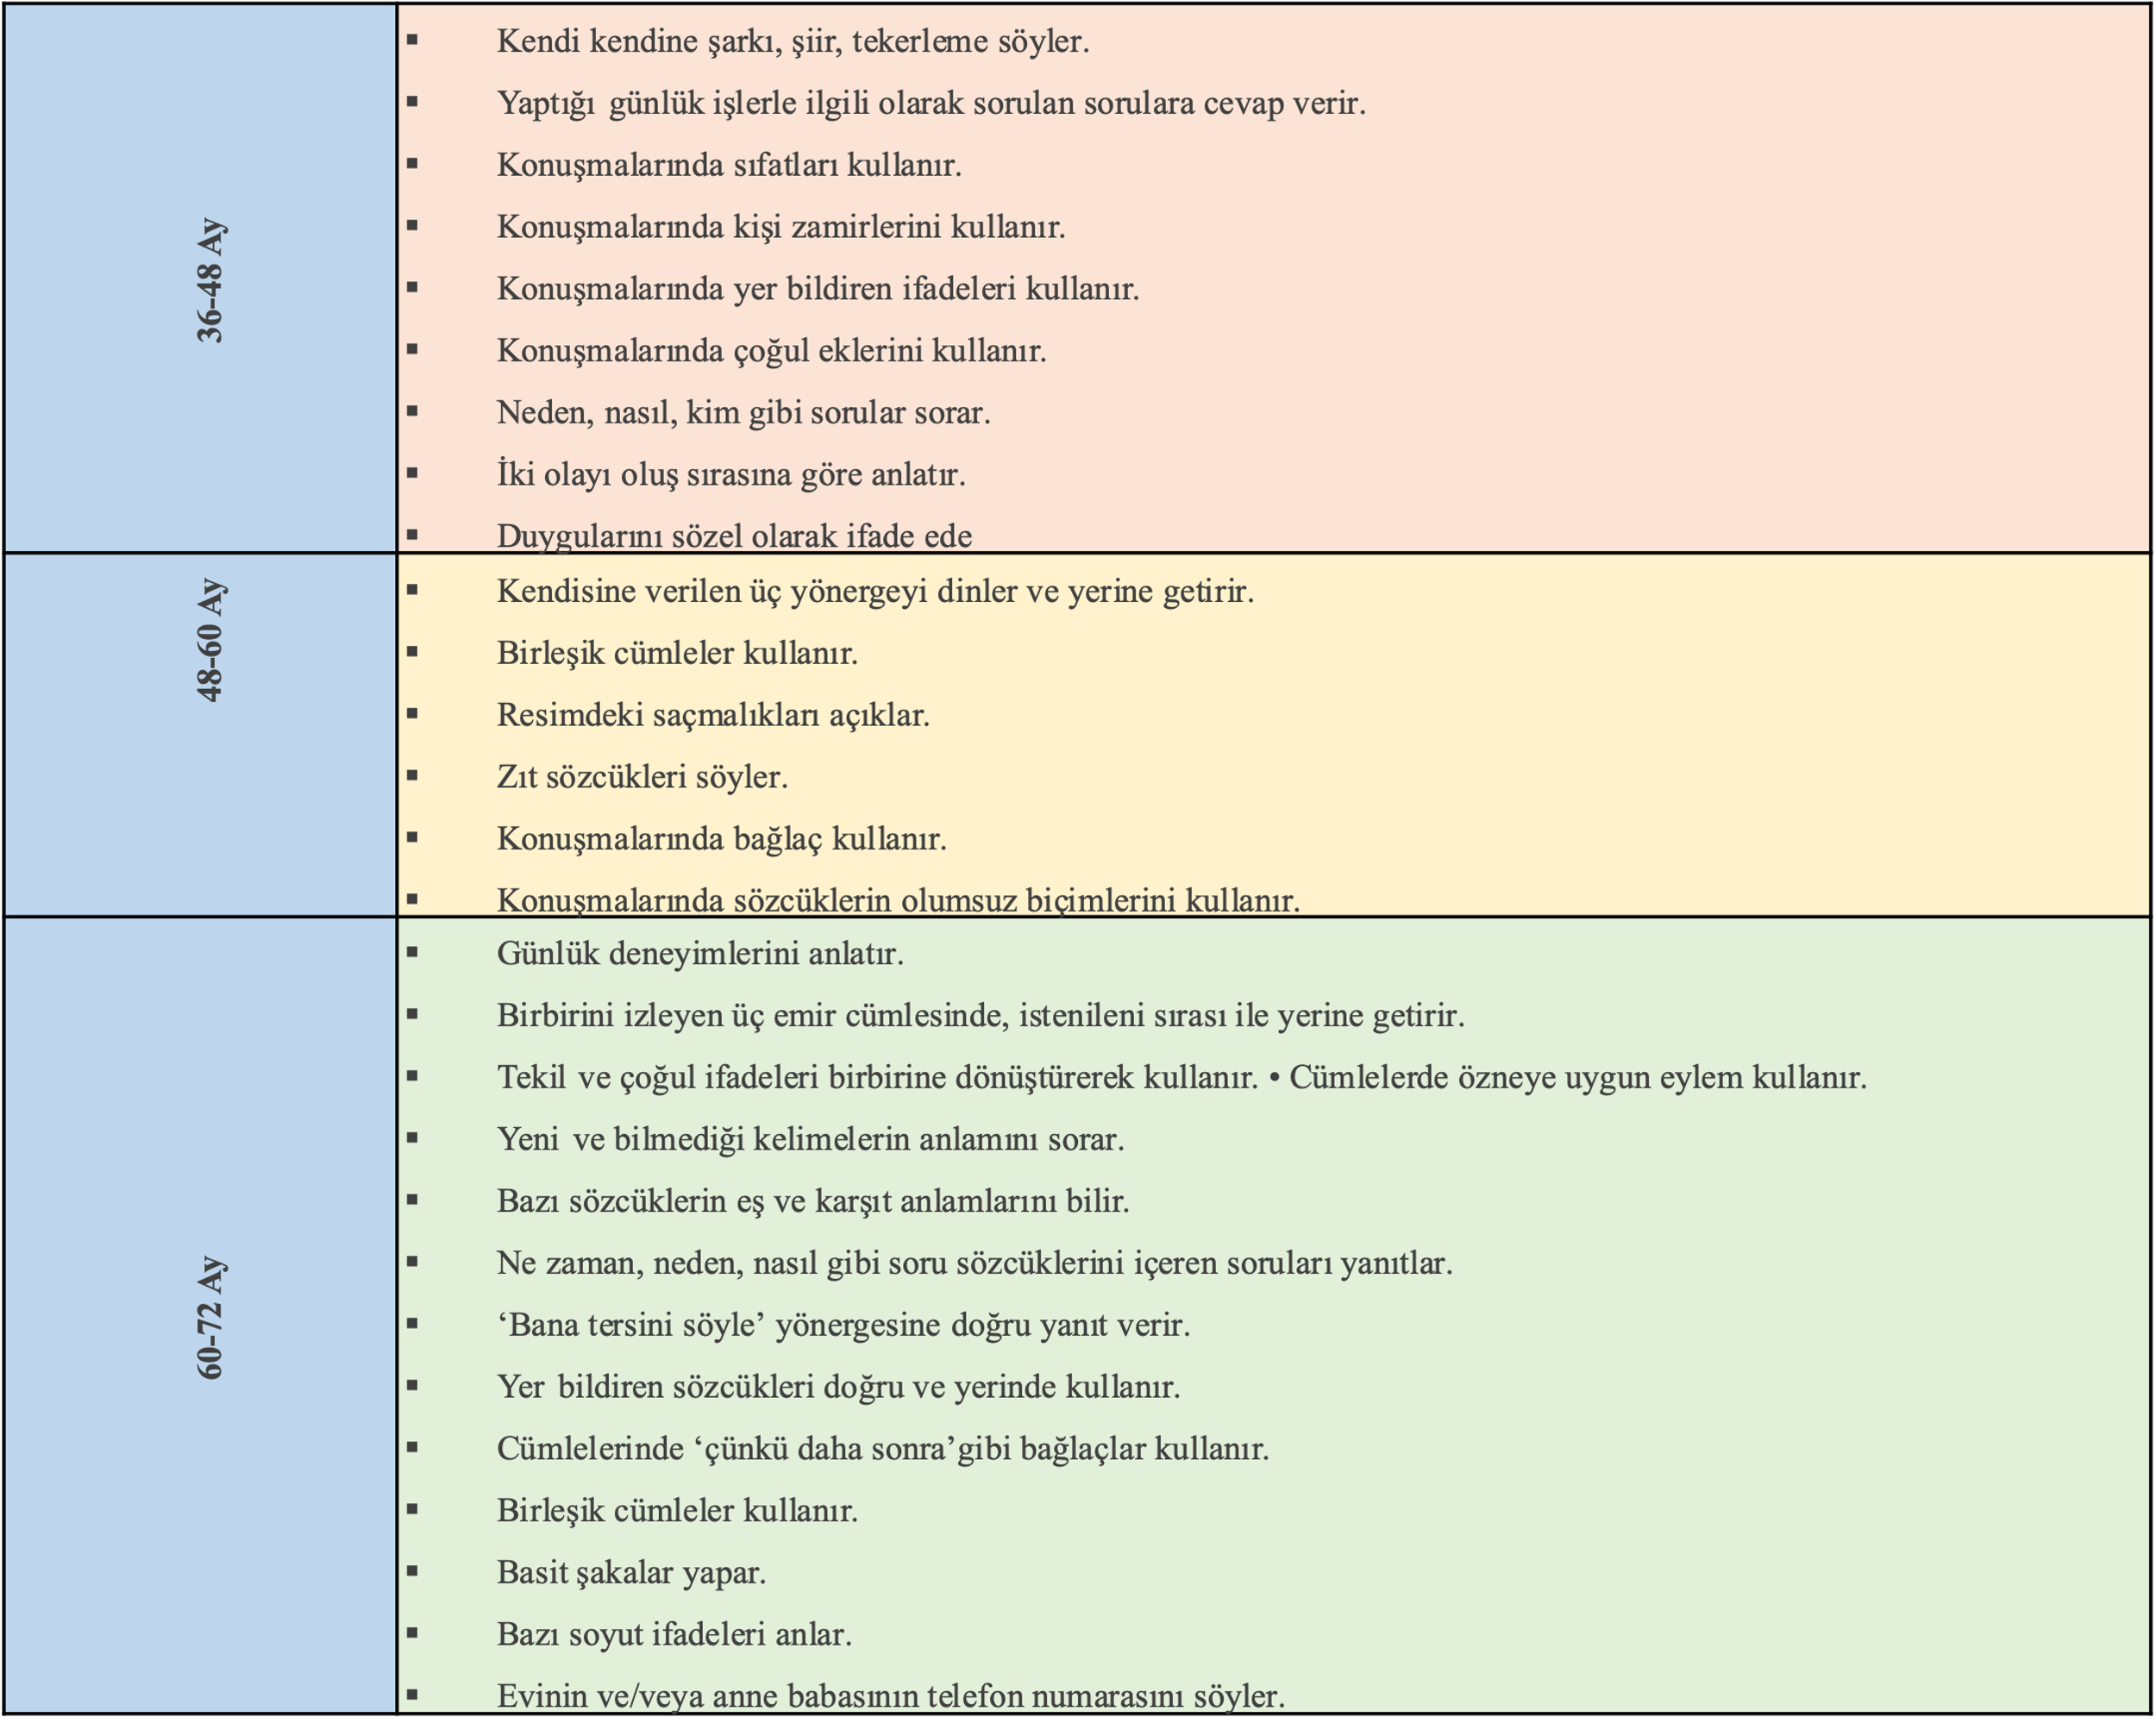

Slide 41
Okul Öncesi Dönemde Kullanımbilgisi Gelişimi (devam)
Soru sormak, bilgi istemek
Sorulara cevap vererek ya da bilgisi doğrultusunda soru sormak
Olayları, nesneleri anlamak ya da anlatmak
Tutumları, duyguları ve gerekçeleri belirtme
Okul Öncesi Dönemde Çocukların Kurdukları İletişimin Amaçları

Slide 42
Okulöncesi Dönemde Çocukların Dil Gelişiminin Etkinliklerle Desteklenmesi
Çocuğun dil gelişimi özellikleri değerlendirme ile belirlenmelidir.
Çocuğun yaşına ve ilgisine uygun bir etkinlik ve materyal hazırlanmalıdır.
Çocukla iletişimde kullanılan sözcükler, onun anlama düzeyinde olmalıdır.
Yetişkin ya da eğitimci, çocuk için iyi bir model teşkil etmelidir.

Slide 43
Okulöncesi Dönemde Çocukların Dil Gelişiminin Etkinliklerle Desteklenmesi (devam)
Çocuk, seçilen materyallere ve konuya ilgi göstermiyorsa etkinlik çocuğun ilgi gösterdiği konuya ve materyallere yönelik olarak hazırlanmalıdır.
Çocuk, yapılan etkinliğe ne kadar istekli olursa o kadar çabuk öğrenir.
Etkinliklerin farklı amaçlar için kullanılmalıdır.
Örneğin kum ve su gibi görme, dokunma ve işitme ile ilgili organları uyaran oyunlar ve hayalî oyunlar anlama ve ifade etmeyi geliştirmek için kullanılabilir.

Slide 44
Okulöncesi Dönemde Çocukların Dil Gelişiminin Etkinliklerle Desteklenmesi (devam)
Materyalleri amacına uygun kullanmadan önce çocuğa onları tanıması için fırsatlar sunulmalıdır.
Çocuk bir etkinlikle uzun süre ilgileniyorsa etkinlik değiştirilmemeli, bu durum, çocuğun o etkinlikte öğrendiği bir şeylerin olduğunu gösterir. Çocuğun hareketlerinde monotonlaşma görüldüğünde mutlaka yeni materyal verilmelidir.
Çocuğun ilgisini çekmeyen bir etkinlikte ısrarcı olunmamalıdır.

Slide 45
Okulöncesi Dönemde Çocukların Dil Gelişiminin Etkinliklerle Desteklenmesi (devam)
Çocuğun öğrendiklerini pekiştirebilmesi için gerekli olan tekrarlar yapılmalıdır.
Çocuğa hatalarını düzeltmesi için zaman tanınması kendisine olan güvenini geliştirecektir.
Genelleme yapabilme özelliği, etkinlikler için önemlidir.

Slide 46
Okulöncesi Dönemde Çocukların Dil Gelişiminin Etkinliklerle Desteklenmesi (devam)
Çocuğun etkinliklerde ne söylediği ile ilgilenilmeli ve söylediklerini nasıl ilettiğine dikkat edilmelidir.
Çocuk, etkinlikler sırasında çevresindekilerle iletişim kurmak istediğinde çevresindekilerin de ona cevap vermesi gereklidir.
Çocuğun liderliği takip edilmeli.

Slide 47
Çocuklarla Konuşurken Dikkat Edilecek Noktalar
Göz kontağı kurmak
Günlük yaşantılar hakkında konuşmak.
Çocuğa ismiyle hitap etmek
Doğru model olunmalı.
Normal ses tonu kullanmak
İyi bir dinleyici olmak

Slide 48
Çocuğun Dil Gelişimini Desteklemek İçin Dikkat Edilecek Noktalar
Çocuğa yaşına ve ilgisine uygun kitap okunabilir.
Beraber şarkı, şiir, tekerlemeler söylenebilir.
Çocuğa hikâye ve masal anlatılabilir.
Çocuktan yaşına uygun olarak hikâye ve masal anlatması istenebilir.

Slide 49
Çocuğun Dil Gelişimini Desteklemek İçin Dikkat Edilecek Noktalar (devam)
Her fırsatta onunla sohbet edilmelidir
Sohbet ederken kelime haznesini geliştirecek şekilde konuşulabilir
Oyun oynarken ve resim yaparken onunla konuşmak, onun hem dil gelişimi hem de zihinsel gelişimi için çok önemlidir.
Onunla konuşurken cevap vermesi için fırsat ve yeterli süre verilebilir.
Çocuğun cümlesini tamamlamasına izin verilmeli ve onun cümlesini tamamlamaktan kaçınılmalıdır.

Slide 50
Çocuklarda Erken Okuryazarlık Gelişimi
Erken okuryazarlık becerileri
Ses bilgisel farkındalık
Yazı farkındalığı
Harf bilgisi
Dil becerileri
Yazıya duyulan ilgi
Doğumdan başlayıp akademik okuma yazmayı öğrenene kadar olan süreçte okuma yazmaya ilişkin ön koşul bilgi, tutum ve becerilerin tümünü ifade eder

Slide 51


